Slide 1
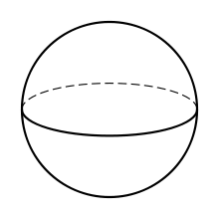
Σφαίρα:= Στερεό εκ περιστροφής…
Σφαίρα (Κ, R)
Κυρτή Επιφάνεια
(κυρτή=καμπυλωμένη)
Διαστάσεις:
R: Ακτίνα σφαίρας
Κ •
R
Κ: Κέντρο της σφαίρας

Slide 2
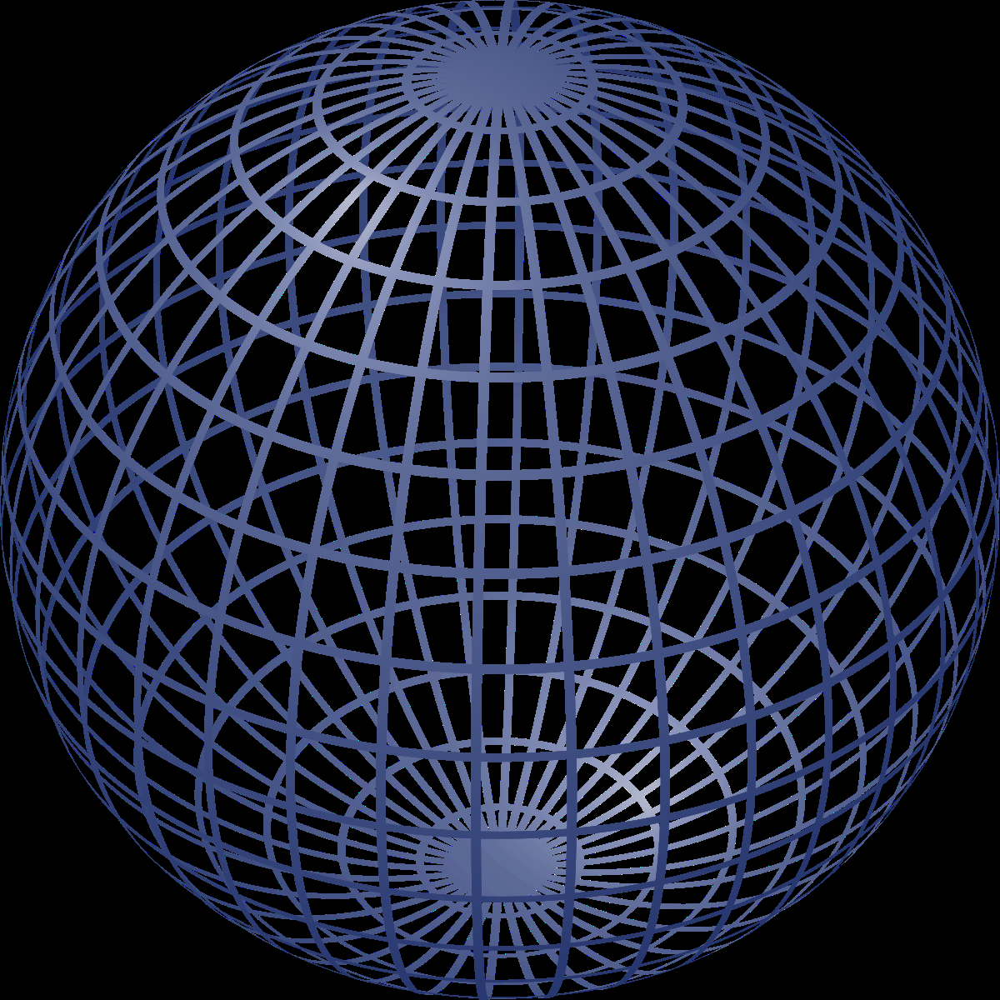
Σφαίρα:= Στερεό εκ περιστροφής…
… ενός κύκλου γύρω από μία διάμετρό του
(άξονας περιστροφής)
Κ •
Άξονας περιστροφής
Geogebra …

Slide 3
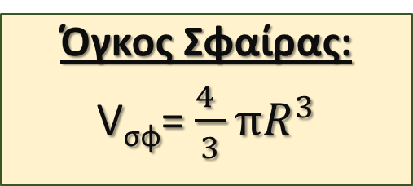
Μετρήσεις σε Σφαίρα
(Εμβαδόν - Όγκος)
Εμβαδόν Σφαίρας:
Ε_{σφ}=4πR²
Κ •
R
Όγκος Σφαίρας:
V_{σφ}=$\frac{4 }{3}πR^{3}$

Slide 4
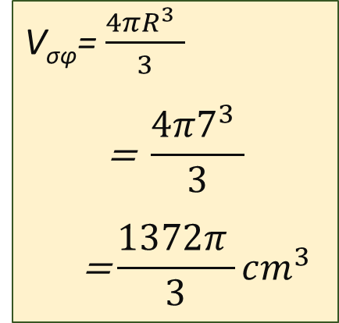
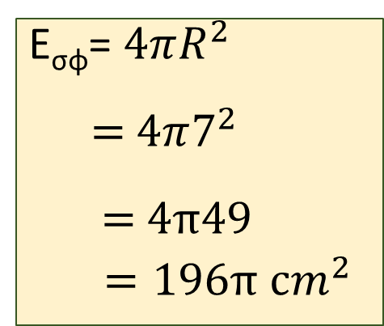
Άσκηση 1/Σελ.101
Δεδομένα
R=7cm
Ζητούμενα
(α) Ε_{σφ}=;
(β) V_{σφ}=;
α
Ε_{σφ}= $4πR^{2}$
$\text{= }4π7^{2}$
$\text{= }4π49$
$=196π cm^{2}$
β
V_{σφ}=$\frac{4πR^{3} }{3}$
$$\text{=} \frac{4π7^{3} }{3}$$
$$\text{=}\frac{1372π }{3}cm^{3}$$

Slide 5
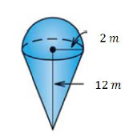
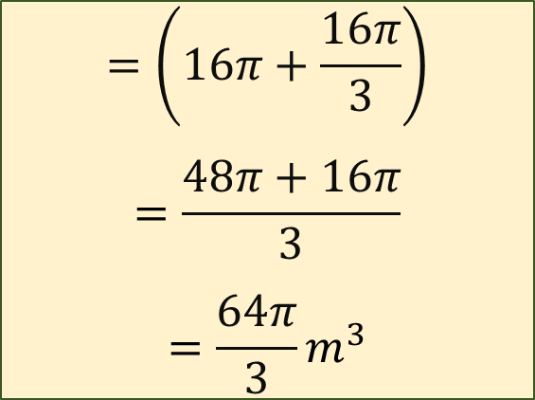
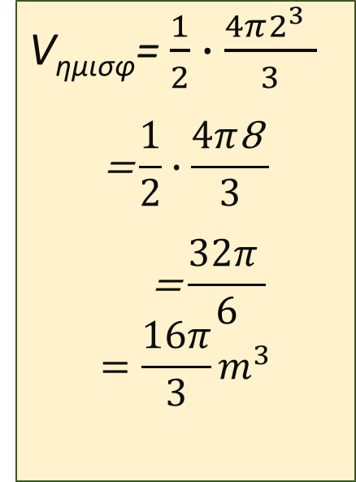
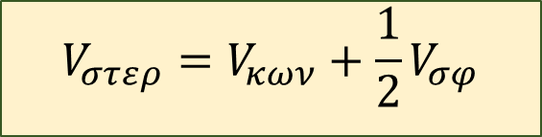
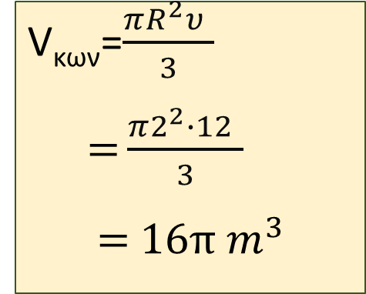
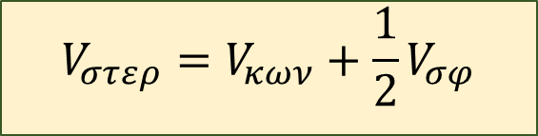
Άσκηση 3γ/Σελ.101
$$V_{στερ}=V_{κων}+{\frac{1}{2}V}_{σφ}$$
Δεδομένα
R=2 m
υ=12 m
Ζητούμενα
V_{στερ}=;
*
V_{κων}=$\frac{πR^{2}υ }{3}$
$\text{=}\frac{π2^{2}∙12 }{3}$
$\text{= }16π m^{3}$
V_{ημισφ}=$\frac{1}{2}∙\frac{4π2^{3} }{3}$
$$\text{=}\frac{1}{2}∙\frac{4π\text{8} }{3}$$
$$\text{=}\frac{32π }{6}$$
$$=\frac{16π}{3}m^{3}$$
$$V_{στερ}=V_{κων}+{\frac{1}{2}V}_{σφ}$$
4
*
$$=\left(16π+\frac{16π}{3}\right)$$
$$=\frac{48π+16π}{3}$$
$$=\frac{64π}{3}m^{3}$$

Slide 6
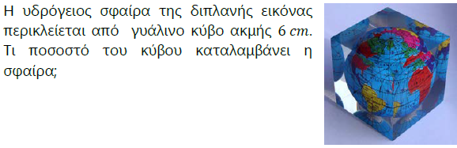
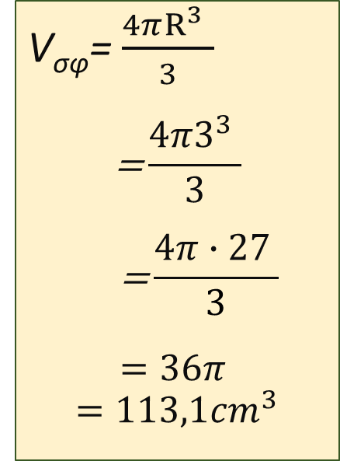
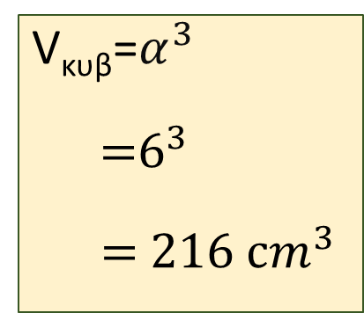
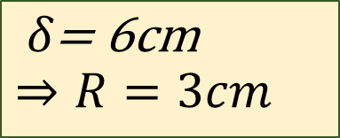
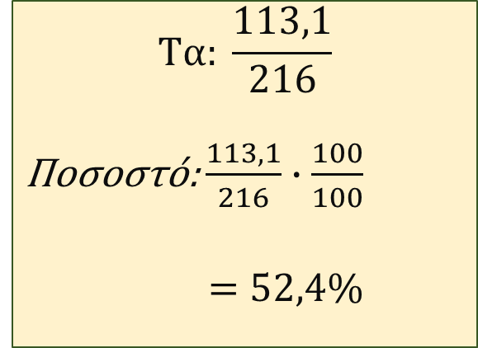
Άσκηση 5/Σελ.102
Δεδομένα
α=6 cm
Ζητούμενα
% κύβου=;
Μέρος όγκου!!!
Τι μέρος του κύβου γεμίζει η σφαίρα;
V_{κυβ}=$α^{3}$
$\text{=}6^{3}$
$\text{= }216 cm^{3}$
$δ\text{= }\text{6}\text{cm}$
$$⇒R=3cm$$
V_{σφ}=$\frac{4πR^{3} }{3}$
$$\text{=}\frac{4π3^{3} }{3}$$
$$\text{=}\frac{4π∙27 }{3}$$
$$=36π$$
$$=113,1cm^{3}$$
$$Τα: \frac{113,1}{216}$$
Ποσοστό: $\frac{113,1}{216}∙\frac{100}{100}$
$$=52,4\%$$
9

Slide 7
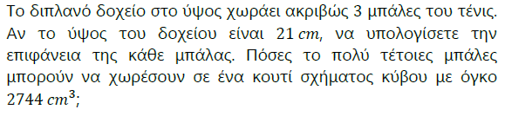
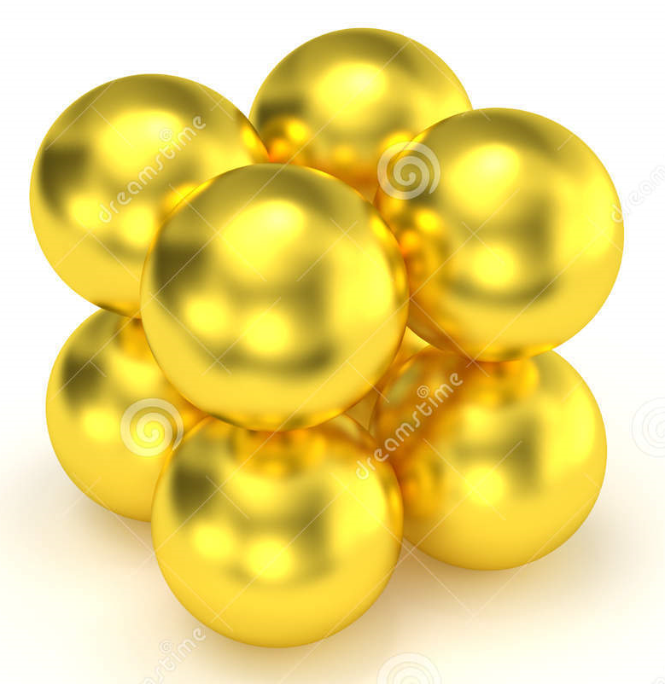
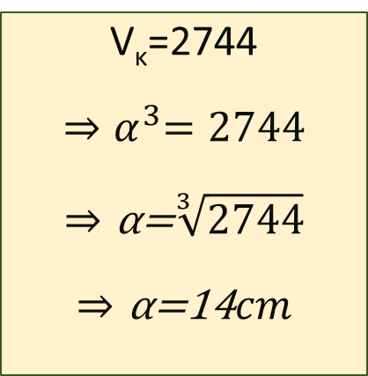

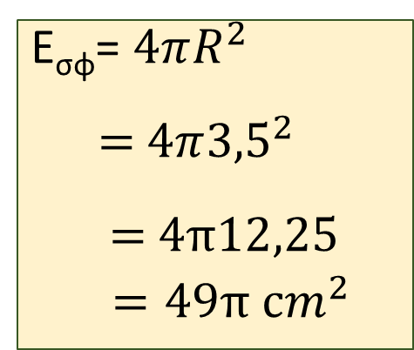
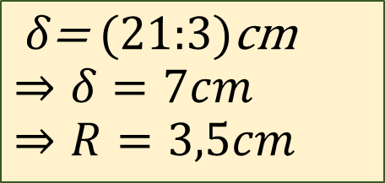
Άσκηση 4/Σελ.102
Δεδομένα
υ=21cm
V_{κυβ}=2744cm³
Ζητούμενα
(α) Ε_{σφ}=;
(β) Αρ. μπαλών;
$δ\text{= }\text{(}\text{21:3)}\text{cm}$
$$⇒δ=7cm$$
$$⇒R=3,5cm$$
β
V_{κ}=2744
$${⇒α}^{3}=2744$$
$$⇒\text{α}\text{=}\sqrt[3]{2744}$$
$$⇒\text{α}\text{=14}cm$$
υ
14cm
α
Ε_{σφ}= $4πR^{2}$
$\text{= }4π{3,5}^{2}$
$\text{= }4π12,25$
$=49π cm^{2}$
14cm
14cm
$$δ=7cm$$
Απ. Θα χωρέσουν 8 μπάλες

Slide 8
Για επανάληψη…
Σελίδα 101:
3α,β
Σελίδες 103-106:
7, 12

